Slide 1
Chào mừng các em đến với
tiết Tiếng Việt

Slide 2
2
Tiết 2
Chính tả
Notes:
Bài giảng thiết kế bởi: Hương Thảo - tranthao121006@gmail.com

Slide 3
Viết
Ngày hôm qua đâu rồi?

Slide 4
Trong bài thơ những chữ nào dễ viết sai?
Khi viết bài thơ cần chú ý điều gì?
Ngày hôm qua đâu rồi?
N
- Ngày hôm qua ở lại
N
T
Trong hạt lúa mẹ trồng
C
Cánh đồng chờ gặt hái
Chín vàng màu ước mong.
C
- Ngày hôm qua ở lại
N
Trong vở hồng của con
T
C
Con học hành chăm chỉ
Là ngày qua vẫn còn.
L

Slide 5
ở lại
Từ dễ viết sai
trống
ước mong

Slide 6
VIẾT BÀI
Học sinh viết bài vào vở ô li

Slide 7
Ngày hôm qua đâu rồi?
N
-
Ngày hôm qua ở lại
N
T
Trong hạt lúa mẹ trồng
C
Cánh đồng chờ gặt hái
Chín vàng màu ước mong.
C
-
Ngày hôm qua ở lại
N
Trong vở hồng của con
T
C
Con học hành chăm chỉ
Là ngày qua vẫn còn.
L

Slide 8
2. Tìm những chữ cái còn thiếu trong bảng. Học thuộc tên các chữ cái
Số thứ tự | Chữ cái | Tên chữ cái
1 | a | a
2 | ă | á
3 |  | ớ
4 | b | bê
5 |  | xê
Số thứ tự | Chữ cái | Tên chữ cái
6 |  | dê
7 | đ | đê
8 |  | e
9 | ê | ê
d
â
e
c

Slide 9
Sắp xếp các chữ cái dưới đây theo đúng thứ tự bảng chữ cái.
đ
c
b
d
a
e

Slide 10
DẶN DÒ:
Làm bài tập số 4,5 – tr6 trong VBTTV.

Slide 11
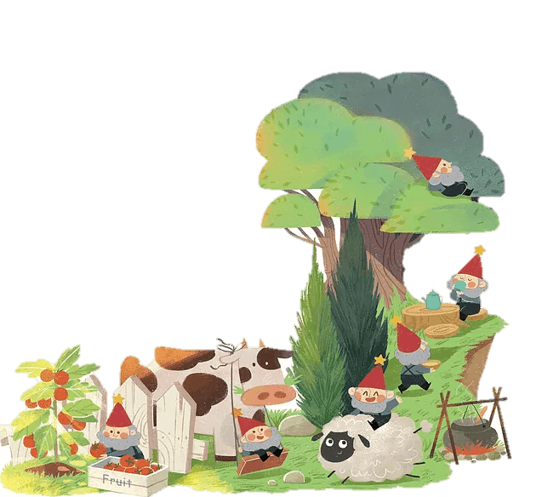
Tiết 3
Luyện tập

Slide 12
3
Từ chỉ sự vật. Câu giới thiệu
Notes:
Bài giảng thiết kế bởi: Hương Thảo - tranthao121006@gmail.com

Slide 13
Luyện tập
Từ chỉ sự vật. Câu giới thiệu

Slide 14
1. Nhìn tranh, tìm từ ngữ
a. Chỉ sự vật
khăn mặt
- Chỉ người:
học sinh,
Chỉ vật:
cặp sách,
cô giáo,
cô giáo
bé gái,
bác sĩ
giảng bài
khăn mặt,
học sinh
mũ
đi học
quần áo,
mũ
quần áo
b.Chỉ hoạt động
đi học,
chải đầu,
giảng bài
bé gái
cặp sách
bác sĩ
chải đầu

Slide 15
2. Kết hợp từ ngữ cột A với từ ngữ cột B để tạo câu giới thiệu.
A B
Bạn Hà
là bác sĩ.
Bố em
là Trường Tiểu học Lê Quý Đôn.
Trường em
là học sinh lớp 2A.
3. Đặt một câu giới thiệu theo mẫu ở bài tập 2

Slide 16
Luyện tập
Từ chỉ sự vật. Câu giới thiệu
Bài 3:
- Em là học sinh lớp 2A7.

